Slide 1
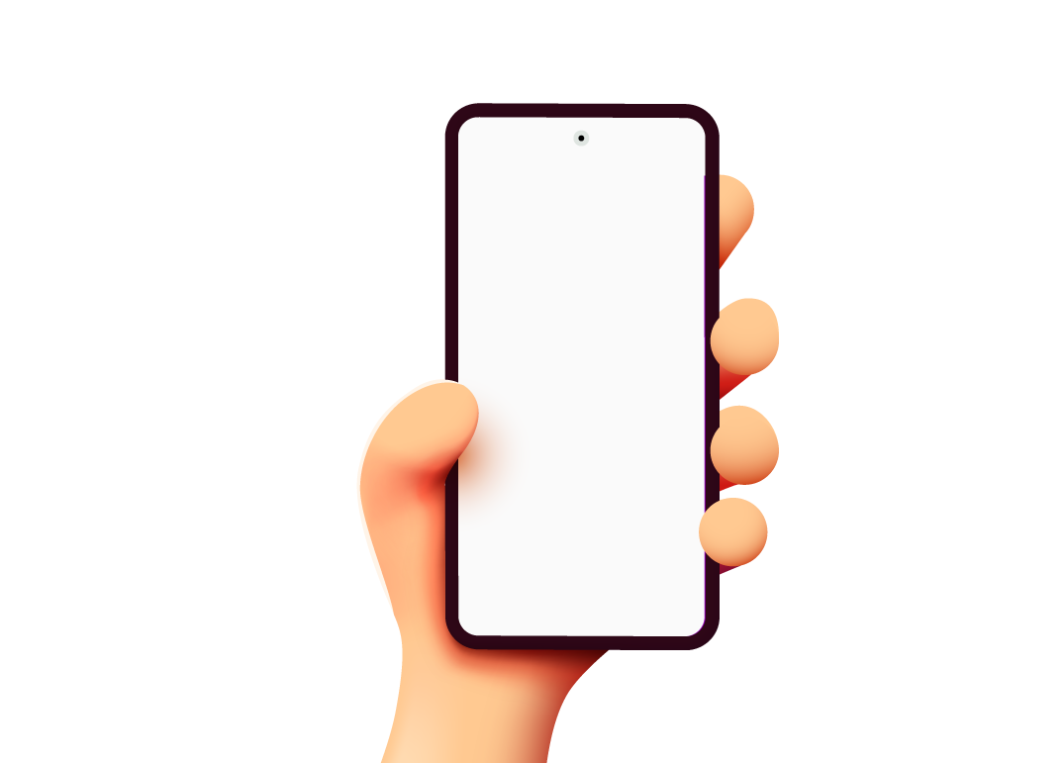
Notes:
מפגש 4 במסגרת אני והטלפון שלי - מיועד לתלמידי הכיתות הגבוהות יותר בביה"ס היסודי.

Slide 2
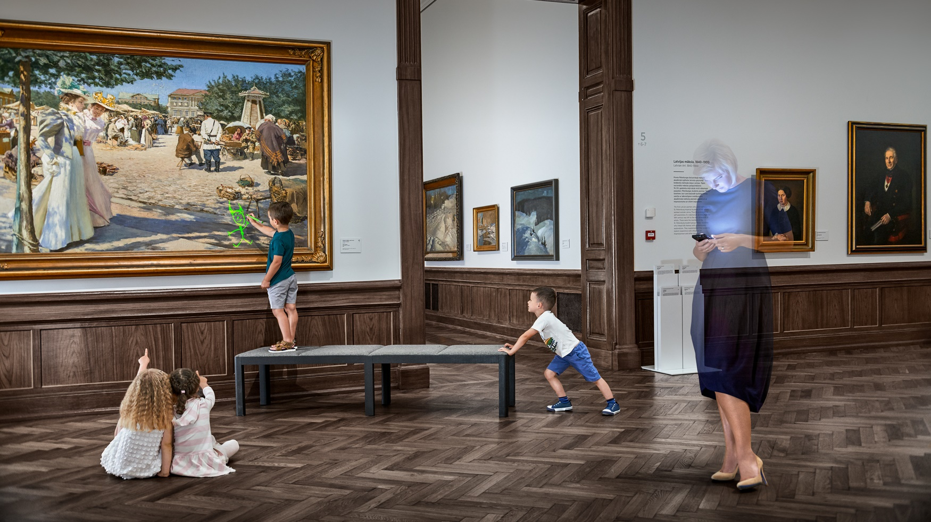
Notes:
מה אנחנו רואים בתמונה?
למה האמא שקופה?
(כי היא בטלפון, כי היא נסחפה, היא מאוד מרוכזת בטלפון ולא שמה לב למה שהילדים עושים, הילדים מרגישים לבד)

Slide 3
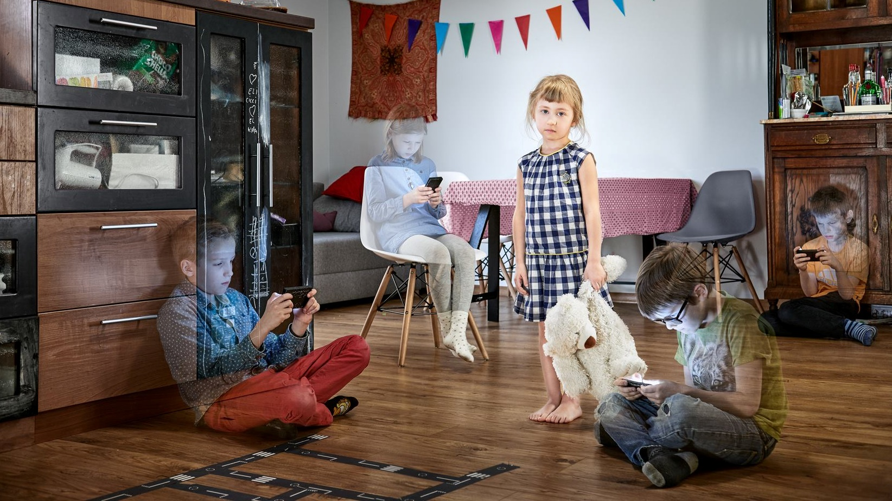
Notes:
מה אנחנו רואים בתמונה?
איך הילדה מרגישה?
האם כיף להם ביחד?

Slide 4
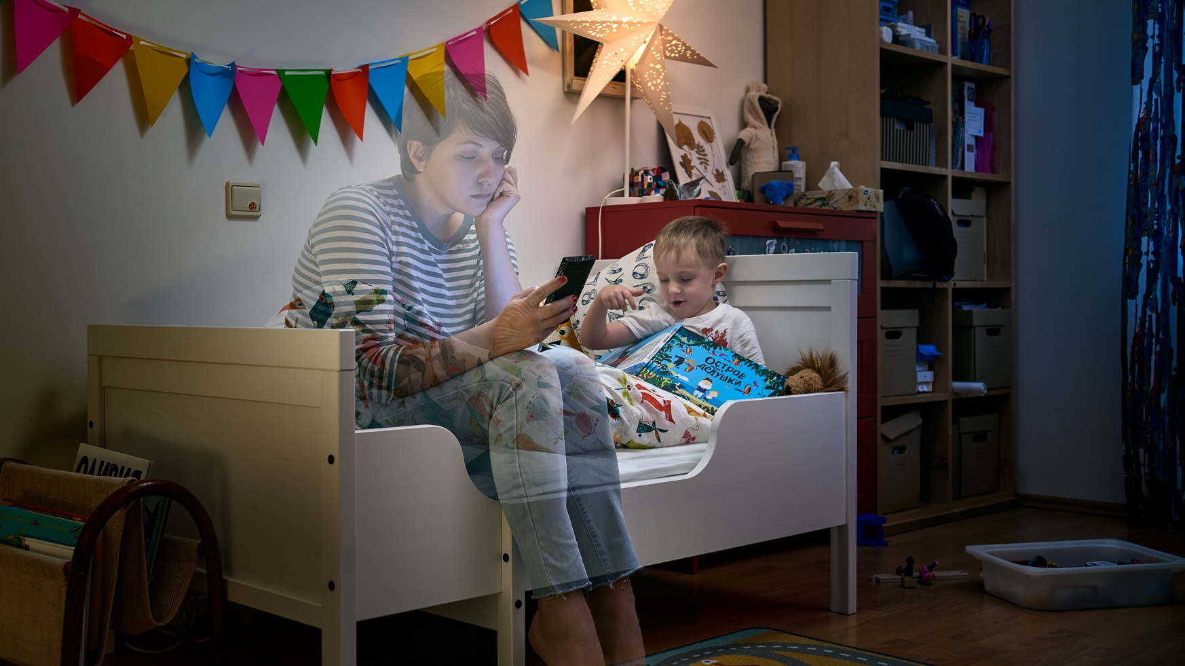
Notes:
איך האמא מרגישה? (משועממת? עייפה?)
איך הילד מרגיש? (שם לב שהיא לא בעניין, הוא לא מעניין אותה באותו הרגע, מעליב)

Slide 5
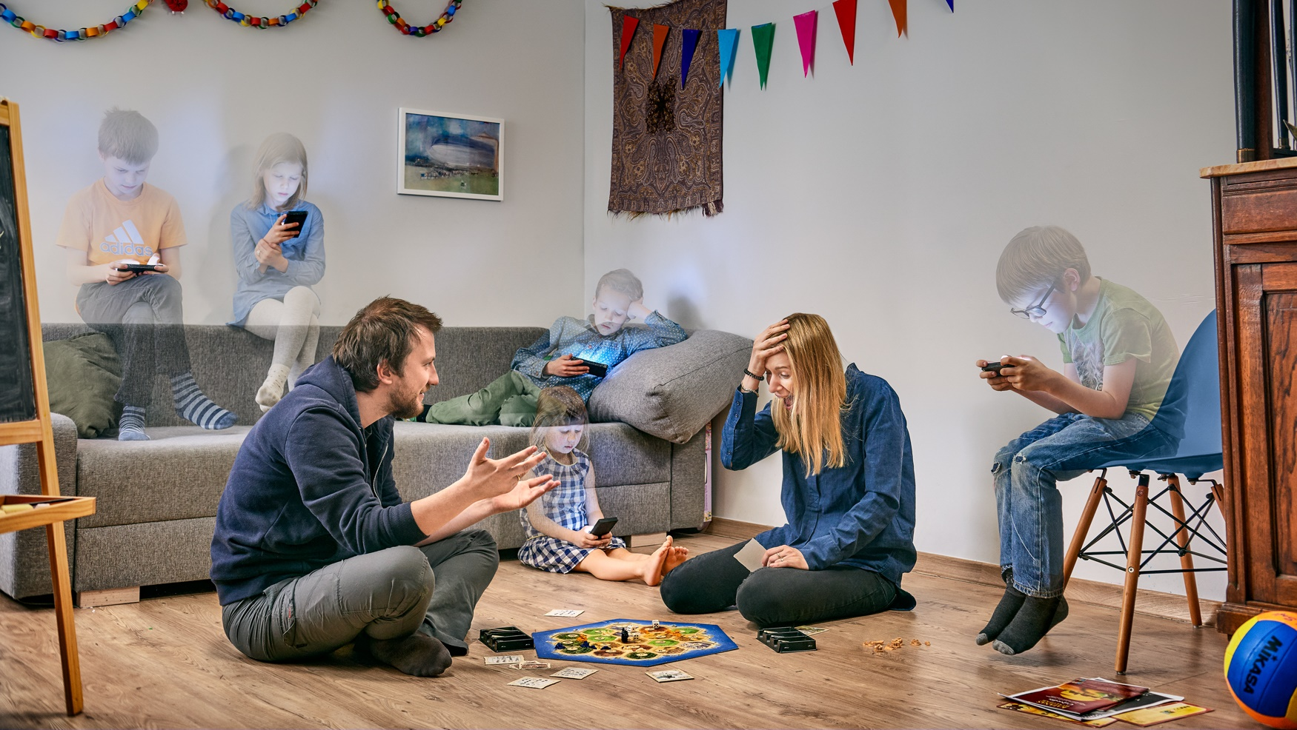
Notes:
כל המשפחה בבית ביחד. כולם בסלון. משחקים קאטאן.
האם כולם ביחד?
האם כיף להם ביחד?
האם זה נחשב לזמן משפחתי משותף?

Slide 6
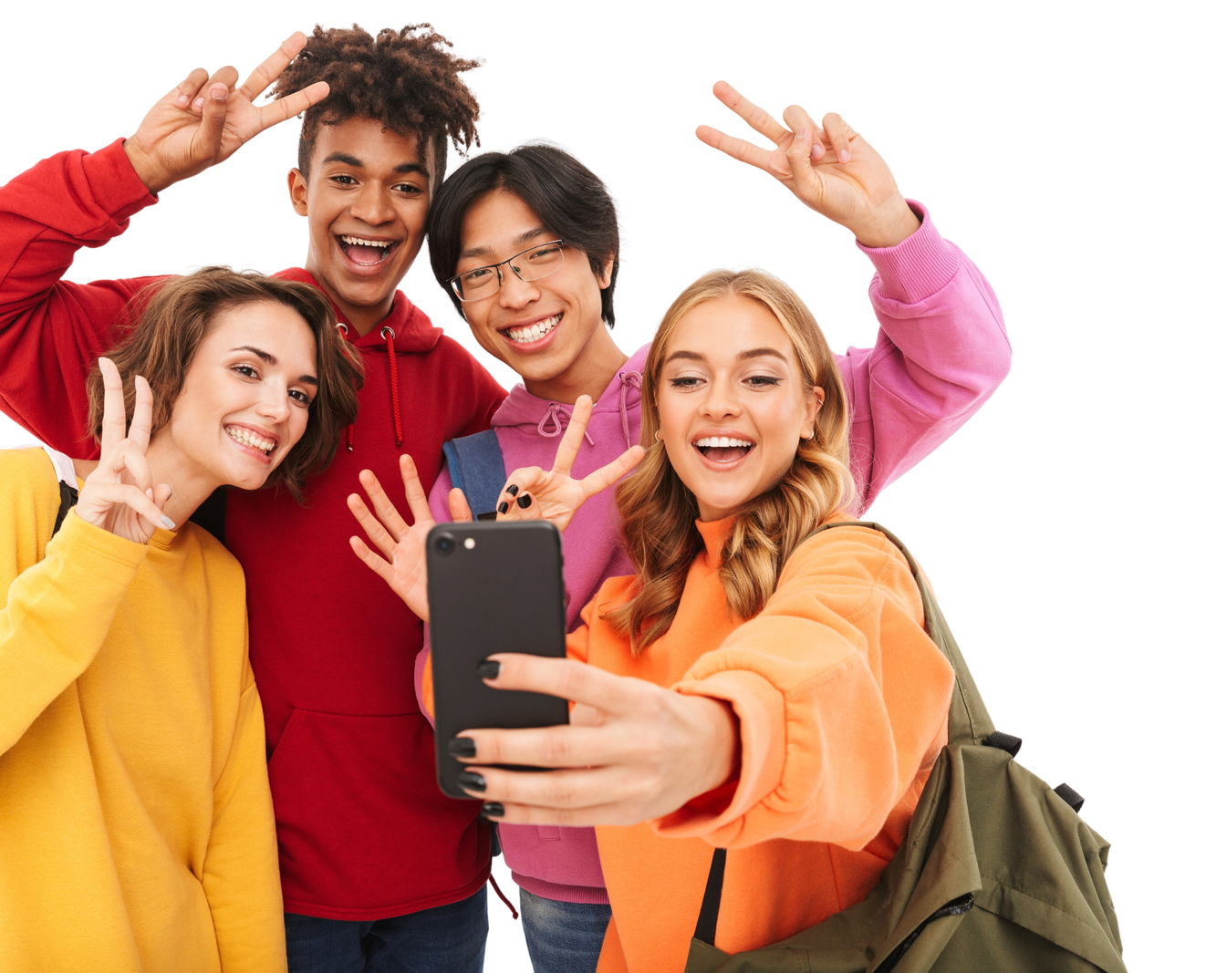
Notes:
היום נדבר על חיבור רגשי עם חברים שאנחנו מכירים, וגם עם אנשים אחרים שהכרנו ברשת.

Slide 7
Notes:
קשר עם חברים מעלה את האנדורפינים שלנו, את השמחה

Slide 8
Notes:
אפשר למדוד את הקרבה שאנחנו מרגישים באמצעות אנדרופינים, חומרים שהגוף שלנו מייצר ובין היתר מעוררים אצלנו שמחה, רוגע והרגשה טובה.
כשאנחנו נמצאים עם חבר קרוב (או אפילו עם בעל חיים אהוב!) הגוף שלנו מפריש אנדורפינים שעושים לנו הרגשה נהדרת.

Slide 9
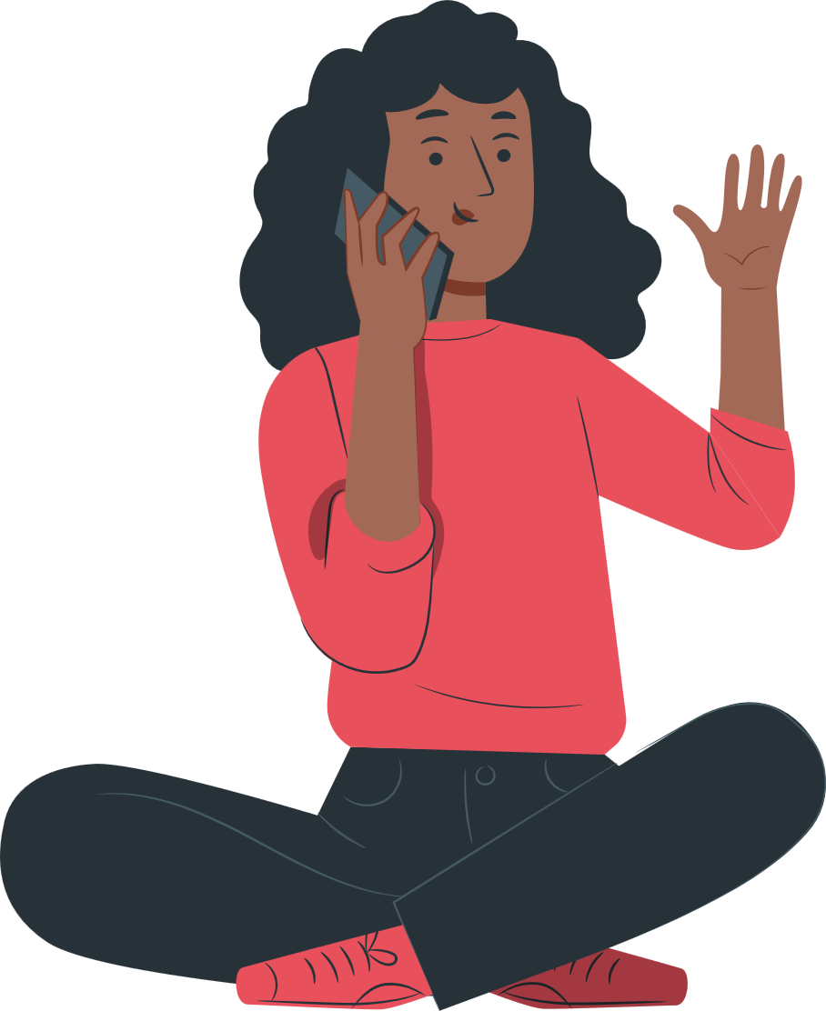
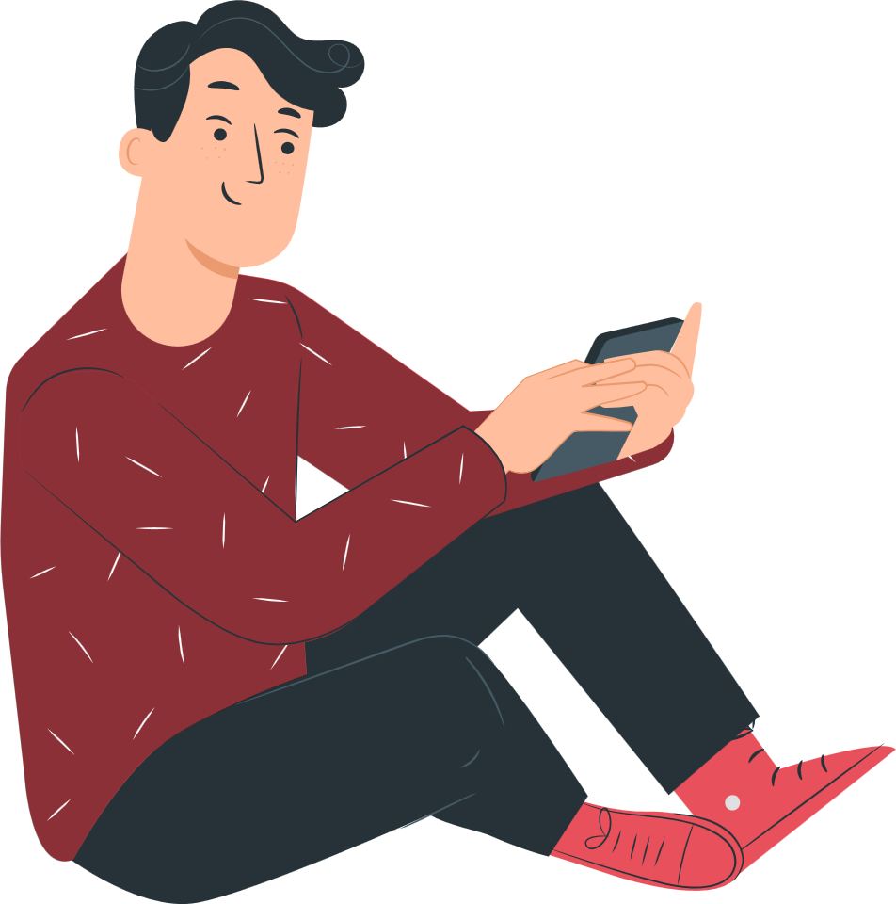
Notes:
איזה חיבור יותר משמעותי?
3, מול חבר
2 – בשיחה
3 – טקסט

Slide 10
Notes:
איזה חיבור יותר משמעותי?
הכי משמעותי – 3, מול חבר
2 – בשיחה, פחות. משמעותית.
3 – טקסט – בקושי מפעיל אנדורפינים. מה כן מפעיל? דופמין. המון דופמין, וזה ממכר.

Slide 11
Notes:
אין תשובה נכונה. אפשר לפתוח דיון.
הקשרים שלנו לא מספיק עמוקים.
אנחנו נהנים עם חברים שלנו,
אבל אנחנו מתרגלים למשהו שטחי.
אנחנו לא נסמוך עליהם
וכשנתקל בבעיה קשה
לא נדע איך להתמודד איתה.

Slide 12
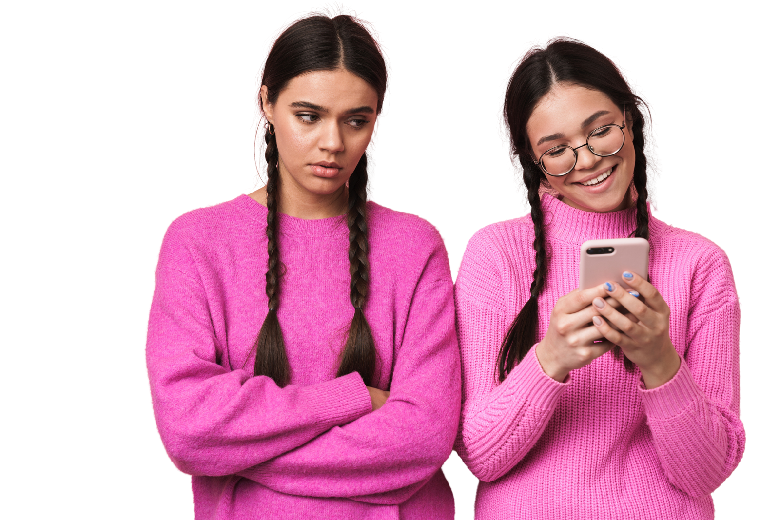
Notes:
כשאנחנו מחזיקים בטלפון אנחנו גורמים למי שלידנו להרגיש שהוא פחות חשוב לנו.
כל מה שצריך לעשות – שימו את הטלפון בצד / בכיס. תראו למי שלידכם שהוא הכי חשוב כרגע.
להפוך את הטלפון – לא עושה *שום* הבדל.
גם לבדוק את הטלפון לרגע ולהחליט – אני לא עונה – לא עושה שום הבדל. עדיין היה שווה לנו לבדוק אם יש משהו יותר חשוב ממי שמולנו.
(לפי מחקרים:
"פאבינג", הפעולה של התעלמות ממי שאיתנו תוך התבוננות בטלפון, הופכת לאט לאט לנורמה. נורמה של התנהגות אנטי סוציאלית.
נמצא שפאבינג גורם מצב רוח רע בקרב אלה שמתעלמים מהם, בשל התעלמות מהצרכים האנושיים הבסיסיים שלהם.
בנוסף, מחקרים מראים שפידבק שלילי למתעלם הכרוני יכול, עם הזמן, לעזור למנוע את ביצוע הפאבינג.)

Slide 13
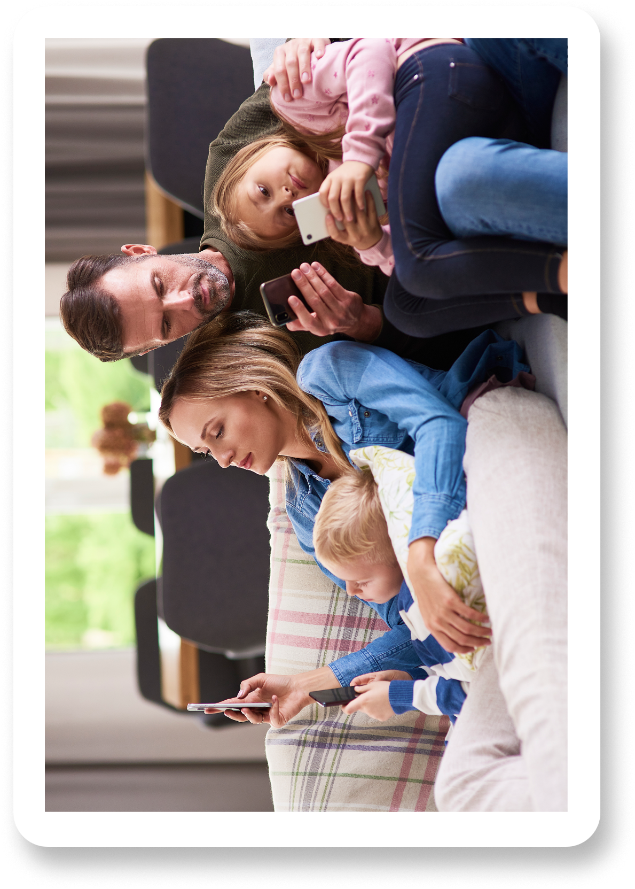
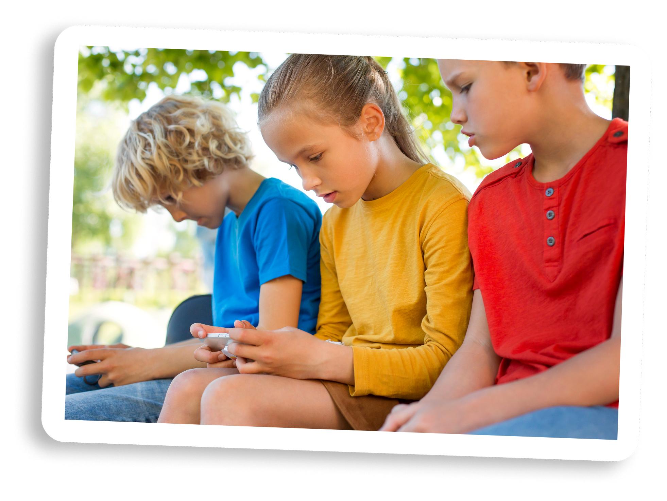
Notes:
מי מרגיש כך לפעמים בבית שלו? כמה פעמים ביום קורה שכולם במסכים?
ספרו לנו על מקרים שזה קורה בסביבה שלכם באופן קבוע (כשההורים חוזרים מהעבודה? בארוחות? כשממתינים לאוטובוס? בהסעה הביתה? בתוך האוטו?)
לפעמים אנחנו נמצאים באותו החדר, אבל כל אחד מאיתנו בעצם לבד. אנחנו לא באמת ביחד.
וכשמישהו מכם בטלפון – עד כמה הוא פנוי לשמוע אתכם? להתחיל שיחה? לספר לכם משהו מצחיק שקרה היום?
כשאתם בטלפון – עד כמה אתם פנויים לשחק? לצחוק ביחד? לדבר על דברים סתמיים, וסתם להנות מלהיות יחד?
זוכרים את זמן השעמום?
כדאי לאפשר לעצמנו זמן שעמום גם בשביל לאפשר לעצמנו להיות באמת עם אחרים.
לפי מחקר של בזק מ2022:
46% מהנוער ו-43% מהילדים מסתובבים בבית עם אוזניות לפחות חצי מהזמן
47% מהנוער צופים בחדרים נפרדים כשכל המשפחה צופה בתוכן (טלויזיה למשל)
אצל 28% מהילדים – כשהמשפחה בבית ביחד בסלון – כל אחד צופה במסך משלו.

Slide 14
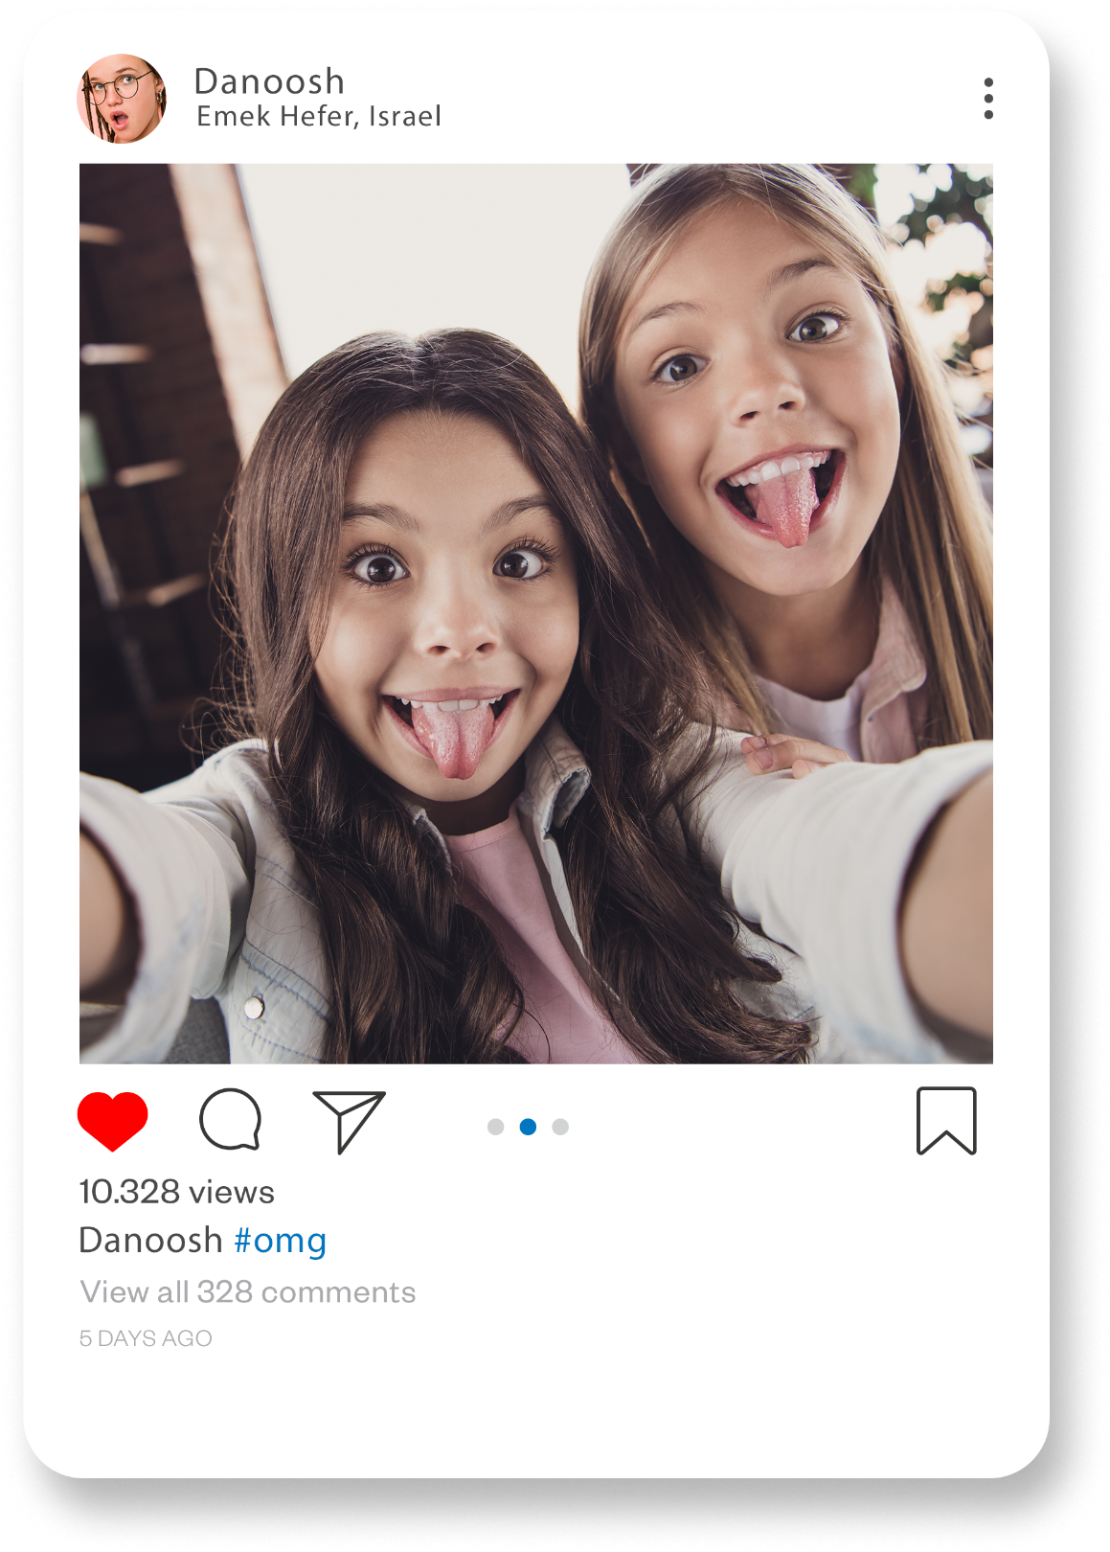
Notes:
וכשאנחנו כבר ביחד באמת -
מה אנחנו עושים ביחד?
מה זו חברות אמיתית?
האם אנחנו עסוקים בעיקר בלהציג לעולם עד כמה טוב לנו ביחד?
יכול להיות שעצם הצילומים הם חוויה בפני עצמה
צריך לבדוק את עצמנו
האם חוץ מלהצטלם יחד – יש לנו עוד משהו במשותף?

Slide 15
Notes:
אין תשובה נכונה. אפשר לפתוח דיון.
הקשרים שלנו ברשת (ולא רק) לא מספיק עמוקים.
אנחנו נהנים עם חברים שלנו,
אבל אנחנו מתרגלים למשהו שטחי.
אנחנו לא נסמוך עליהם
וכשנתקל בבעיה קשה
לא נדע איך להתמודד איתה.
חשוב מאוד להשקיע בקשרים עם חברים, לבנות ולהעמיק אותם, וליצור לנו רשת בטחון – אנשים שאנחנו יכולים לסמוך עליהם שתמיד יהיו שם בשבילנו, ואנחנו נהיה שם בשבילם.
חבר ברשת מספק כיף ודרך להעביר את הזמן, אולי אפילו מקשיב לנו מדי פעם,
אבל הוא לא חבר אמיתי. הוא לא יהיה שם בשבילי כשאצטרך.

Slide 16
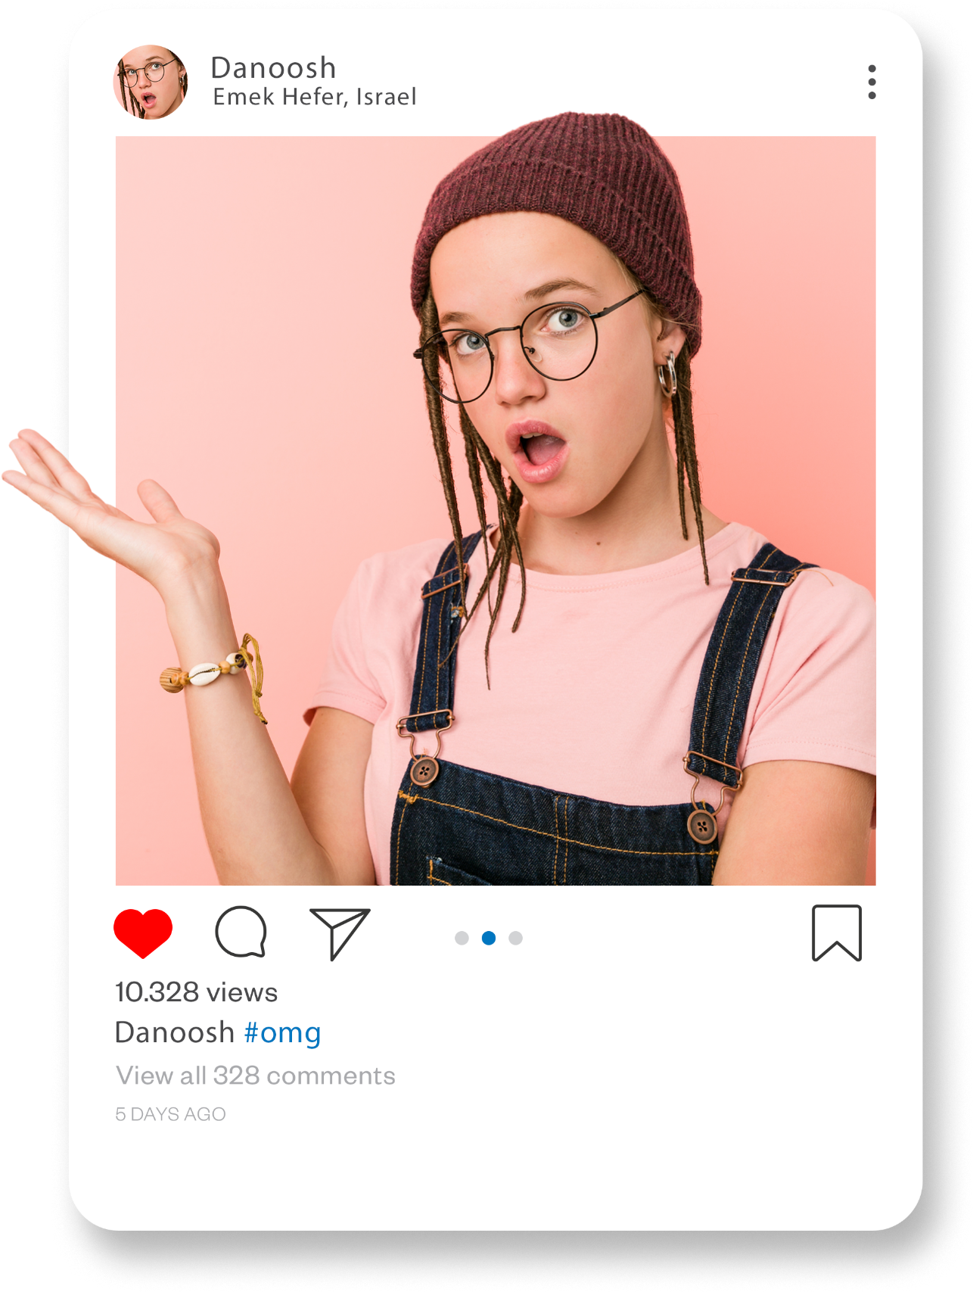
Notes:
האם יש מישהו ברשת חברתית שאתם מרגישים שאתם כבר מכירים אותו,
כשמעולם לא נפגשתם? (אינסטגרם, זומרנג, ווטסאפ, טיקטוק וכיוצ"ב)
לפעמים יכולה להיות לנו תחושה שאנחנו מכירים אנשים או יוצרים קשרים כשאנחנו ברשתות חברתיות.
ברוב המקרים זו תחושה פיקטיבית, זה לא קשר אנושי אמיתי.
בני אדם זקוקים לקשר חברי קרוב, אמיתי, כזה שבו אנחנו מכירים היטב את הצד השני וגם הוא מכיר אותנו, מישהו שאפשר להשען עליו בעת הצורך, להעזר בו.
חברים ברשת לרוב אינם כאלה, והקשרים איתם מאוד שטחיים.
אנחנו מכירים רק את מה שהם רוצים להציג לנו,
והם – גם אם הם אומרים שהם אוהבים אותנו, העוקבים שלהם – הם לא מכירים אותנו בכלל.

Slide 17
Notes:
כל מה שצריך לעשות – שימו את הטלפון בצד / בכיס. תראו למי שלידכם שהוא הכי חשוב כרגע.
להפוך את הטלפון – לא עושה *שום* הבדל.
גם לבדוק את הטלפון לרגע ולהחליט – אני לא עונה – לא עושה שום הבדל. עדיין היה שווה לנו לבדוק אם יש משהו יותר חשוב ממי שמולנו.

Slide 19
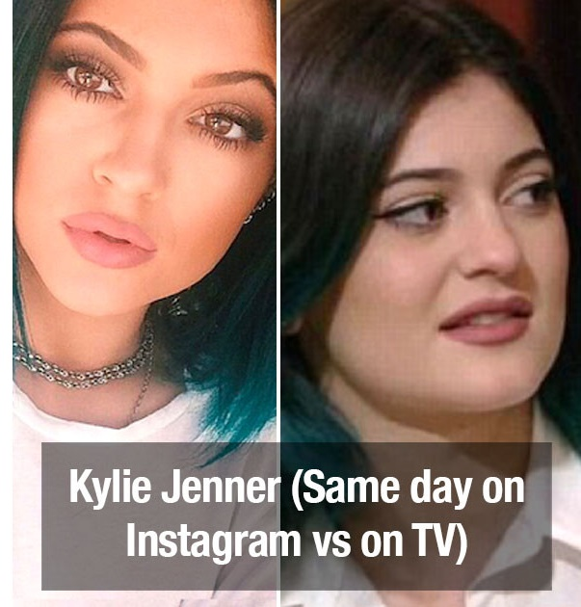

Slide 20
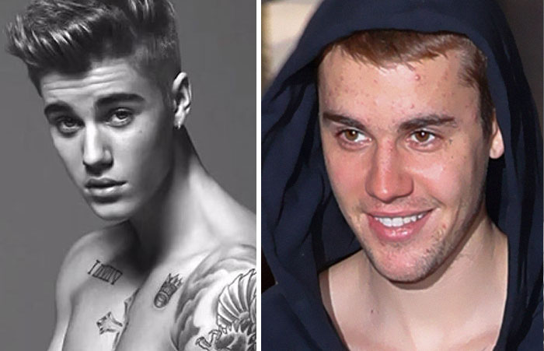

Slide 21
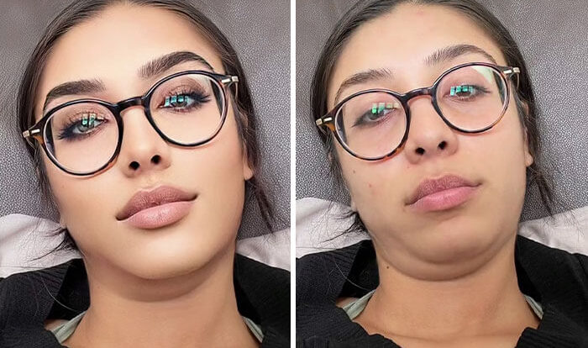

Slide 22
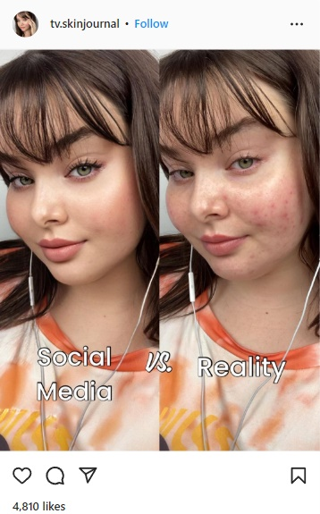

Slide 23
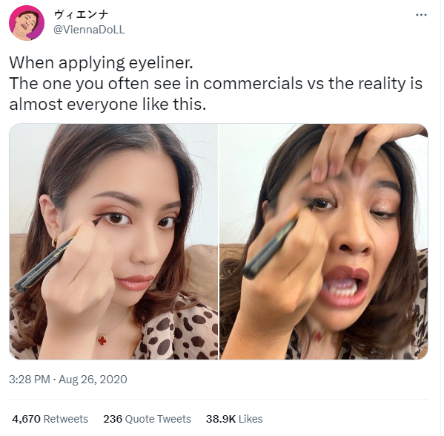

Slide 24
Notes:
כל מה שצריך לעשות – שימו את הטלפון בצד / בכיס. תראו למי שלידכם שהוא הכי חשוב כרגע.
להפוך את הטלפון – לא עושה *שום* הבדל.
גם לבדוק את הטלפון לרגע ולהחליט – אני לא עונה – לא עושה שום הבדל. עדיין היה שווה לנו לבדוק אם יש משהו יותר חשוב ממי שמולנו.

Slide 25
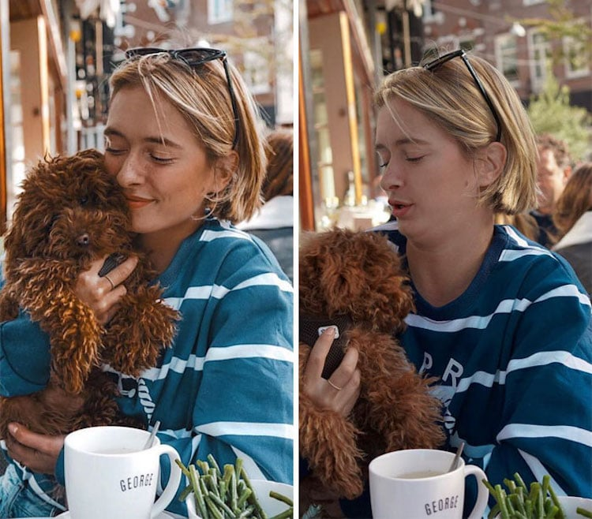

Slide 26
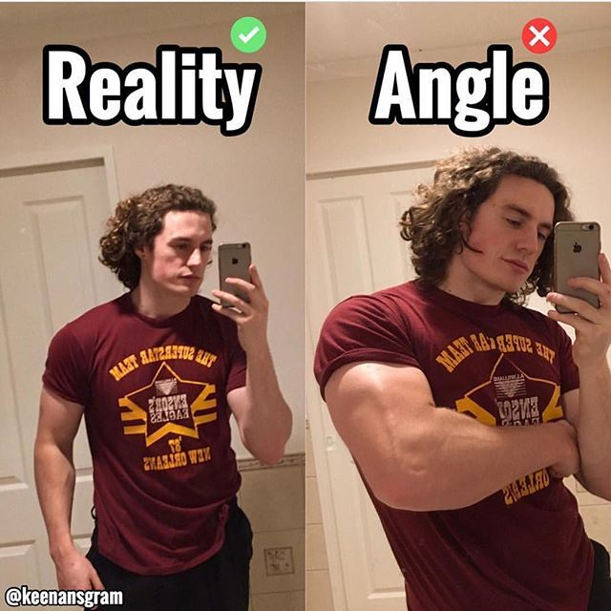

Slide 27
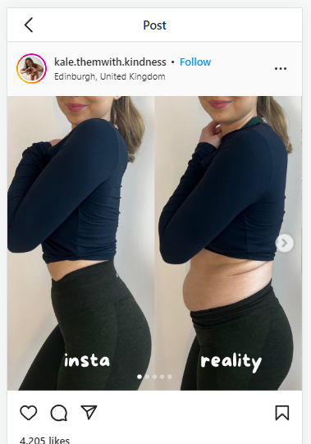

Slide 28
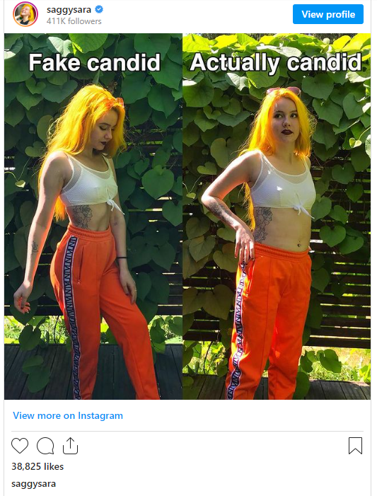

Slide 29
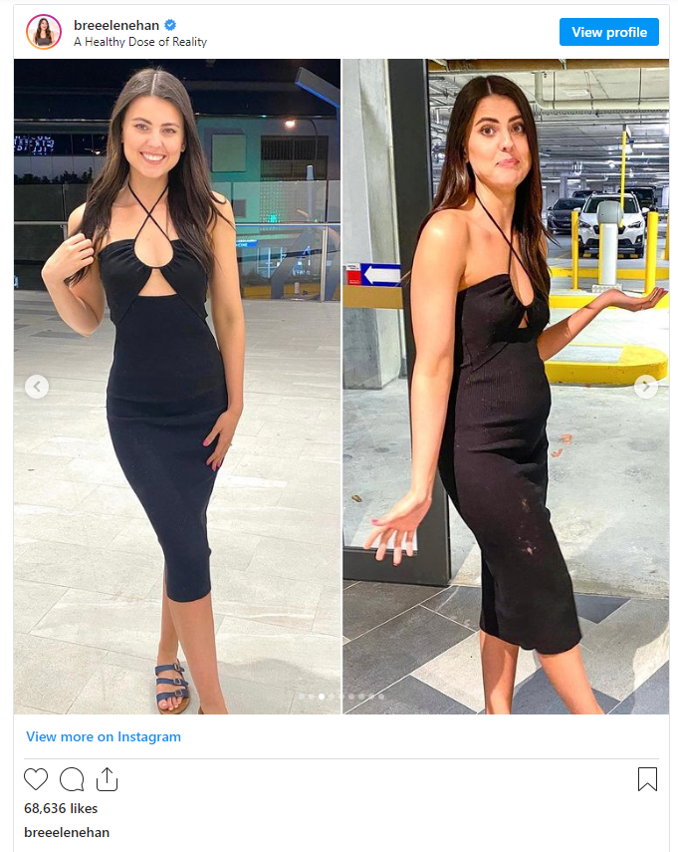

Slide 30
